Slide 1
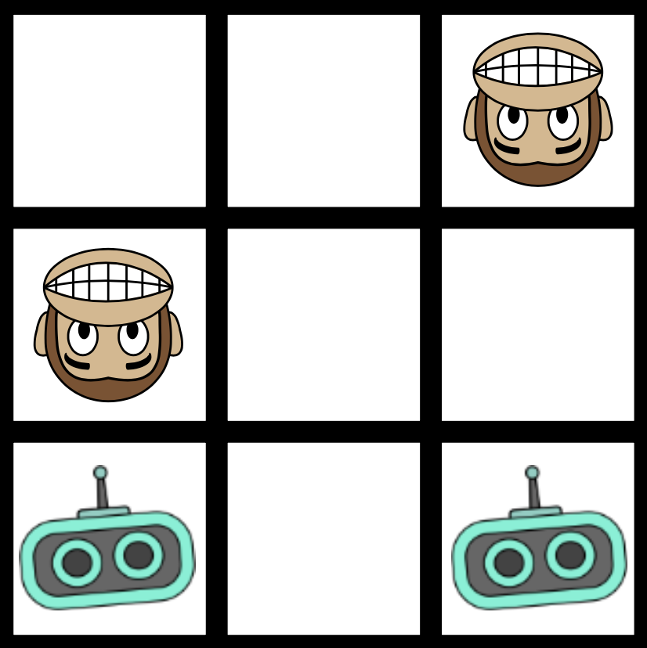
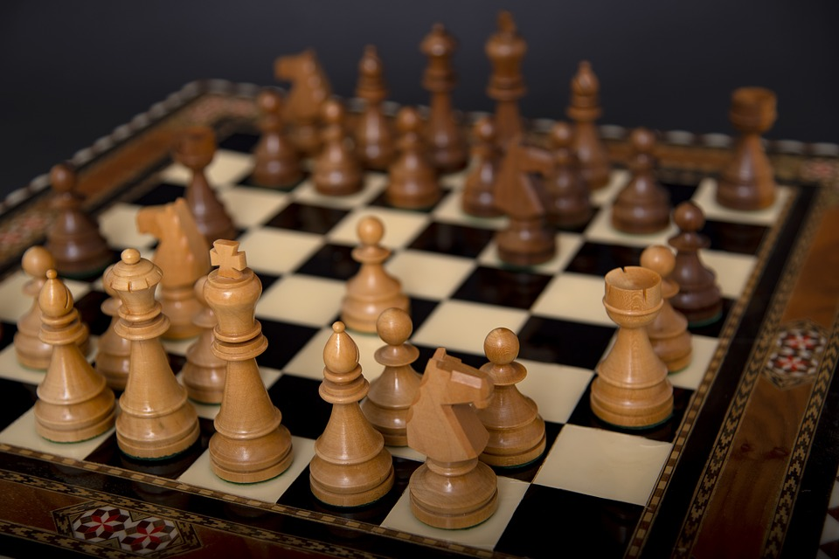
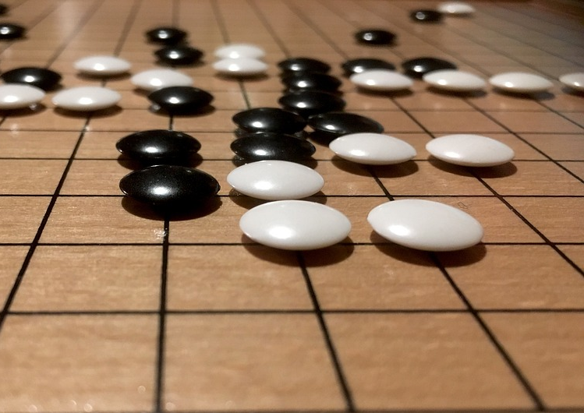
Komplexität
Größe des Spielbretts
Möglichkeiten pro Zug (Ø)
Länge des Spiels
Mögliche Spielstellungen
3x3
4
3
<10^2
8x8
35
60
10^44
19x19
200-300
200
10^170
Kombinatorische Explosion der möglichen Spielstellungen: 35 1. Zug 200 1225 2. Zug 40 000 42 875 3. Zug 8 000 000 1 500 625 4. Zug 1 600 000 000

